Slide 1


Дата проведення: 14.06.2023 року
Час проведення: 14.00
Інтерактивний методичний подіум вихователів-методистів ЗДО ВМТГ
Формування соціально-громадянської компетентності дітей у відповідності до Концепції національно-патріотичного виховання в системі освіти
Спікер: консультант КУ«ЦПРПП ВМР» Лариса Бондарчук

Slide 2
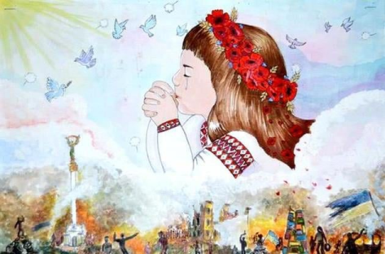
В Рекомендаціях МОН №4/1798-23 від 31.05.2023 року «Про організацію діяльності закладів дошкільної освіти в літній період в умовах воєнного стану»
наголошено про актуальність
формування соціально-громадянської компетентності вихованців.
Дошкільники наразі є свідками подій,
які відбуваються в країні
та реакції дорослих до подій та
наслідків
трагічних ситуації

Slide 3

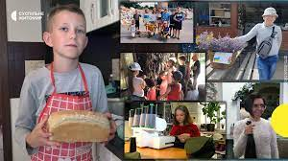
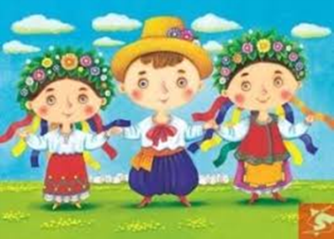
В Концепції національно-патріотичного
виховання в системі освіти (2022)
визначено напрями діяльності ЗДО, які будуть актуальними в літній період –
активізація практики волонтерської
роботи, виховання елементів
патріотизму дітей
засобами автентичних ігор

Slide 4

Серед основних складових національно-патріотичного виховання в Концепції виокремлені громадянсько-патріотичне, духовно-моральне,
військово-патріотичне та екологічне виховання.
Рекомендовано до використання з національно-патріотичного виховання хрестоматію «Моя країна – Україна»,
яка містить широку палітру тематично об’єднаних фольклорних і
літературних творів

Slide 5

проект «Дітям про Україну», який націлений ознайомити дітей з історичними фактами та культурними пам’ятками країни

Slide 6
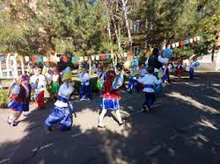
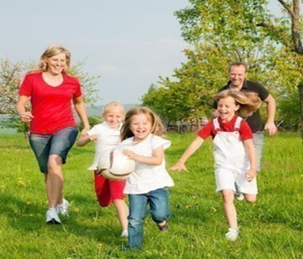
Розучування і програвання дітьми автентичних ігор під час прогулянок сприяє їх залученню до народної культури, розвиває словник, має пізнавальний оздоровчий ефект. Для підтримки інтересу дітей варто доповнити такі ігри костюмами та атрибутами.
Доцільно організовувати дні
народних ігор із залученням батьків
до участі під час ранкової або
вечірньої прогулянки

Slide 7
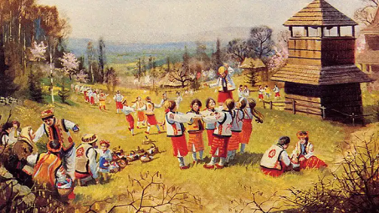
Автентичність (дав.-гр. αὐθεντικός — справжній) — доказ походження. Автентичний — справжній, достеменний, не підробний, заснований на першоджерелах. Автентичні українські традиційні народні ігри - це те, що притаманне саме українській нації, а традиційні – тобто ті, що передаються із покоління в покоління

Slide 8

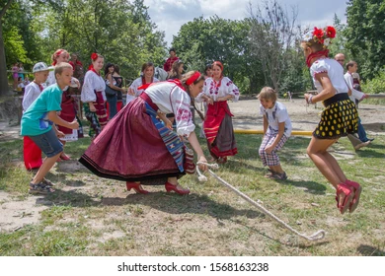
Козацькі забави вигадувались
задля гарту найрізноманітніших
якостей козака - фізичної сили, швидкості реакції, нестандартного мислення.
Використання автентичних
рухливих ігор це не просто забава,
у ній мудрість народу

Slide 9
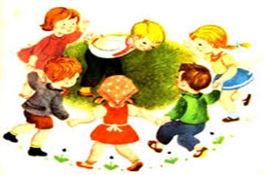
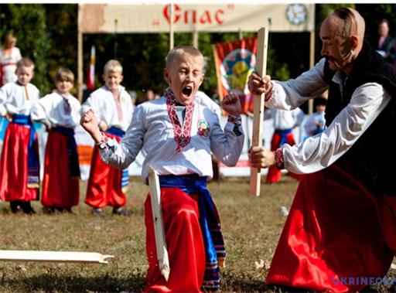
«У грі розкривається перед дітьми світ, розкриваються творчі можливості особистості», - казав великий український педагог В. Сухомлинський.
Автентичні, тобто справжні
українські народні рухливі ігри
належать до
народної фізичної культури

Slide 10
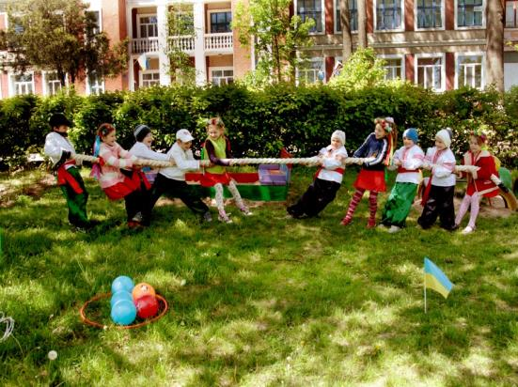
Гра формує характер
Народна гра - це не тільки активний рух і весела розвага - це змога для кожного малюка реалізувати власне «Я» і заразом відчути себе учасником спільних дій.

Slide 11
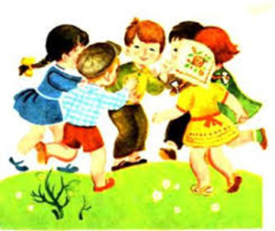
Автентичні українські народні
ігри:
• Баштан — дитяча гра, в якій діти удають, ніби рвуть «дідові» кавуни та дині, а той їх ловить.
• Веребей — варіант гри в квач, де гравці стоять у колі.
• Вербова дощечка — давня весняна гра, яку іноді називають також «Жук» або «Жучок».
• Ворон — химерна дитяча гра, що імітує напад ворона на курчат, яких захищає квочка;
• Гилка — давня народна гра в м'яч.

Slide 12
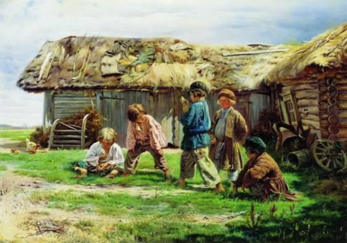
Горюдуб (горидуб, горипень)
Гуси — масова народна гра, у якій «вовк» ловить «гусей», що тікають з поля додому.
Дзвін (дзвіночок) — дитяча гра, у якій один гравець, що стоїть у колі інших гравців, які взялися за руки, намагається вирватися з ланцюга.
Довга лоза — гра, яка полягає в тому, що один з її учасників повинен перестрибнути через інших, що
розмістились один за одним зігнувшись.
Квач (латки, лованки) — гра, у якій треба
влучити м'ячем у втікача або,
наздогнавши його, торкнутися рукою.

Slide 13
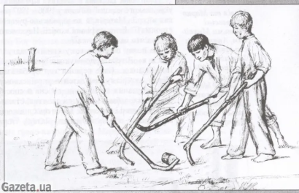
Ковіньки (свинка, булка) — хлоп'яча гра, подібна за принципом до хокею.
Панас — гра, в якій хтось один із зав'язаними очима ловить інших.
Перепілка та подолянка — подібні забавки,
в яких один виконавець імітує події у пісні, яку співають інші гравці, що стоять чи водять хоровод навколо.
Піжмурки (жмурки) — гра, під час якої один із учасників із зав'язаними очима ловить або відшукує інших.
Свинки — гра з ключками та м'ячем.
Скраклі — спортивна гра, що за принципом нагадує городки

Slide 14
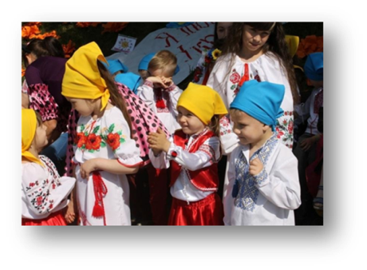
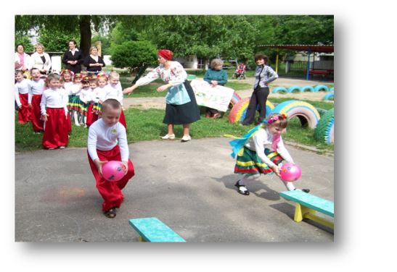
Майстерність дорослих і чітко продумана методика проведення народних рухливих ігор і розваг забезпечать не тільки виховний, а й пізнавальний та оздоровчий ефект, сприятимуть залученню дошкільнят до витоків національної культури та духовності, зроблять їхнє дозвілля веселим та яскравим

Slide 15
ВИКОРИСТАНІ ДЖЕРЕЛА:
1. Українські рухливі ігри
https://krainau.com/maty-ta-dytyna/ukrainski-rukhlyvi-ihry.html;
2. Народні рухливі та спортивно-патріотичні ігри http://smila-dnz1.edukit.ck.ua/patriotichne_vihovannya/narodni_ruhlivi_ta_sportivno-patriotichni_igri/;
3. Українські народні ігри https://osvita.ua/school/method/upbring/9167;
4.Заходи щодо реалізації Концепції національно-патріотичного виховання в системі освіти України до 2025 року, наказ МОН від 06.06.2022 №527;
5. Формування у дітей національної свідомості за допомогою рухливих ігор http://dnz366.edu.kh.ua › Files › downloads

Slide 16

За співпрацю, увагу та вашу підтримку!

